Slide 1
Game Development
Wie entsteht ein Spiel?

Slide 2

Was ist Game Development
Englisch für Spielentwicklung
Der Prozess von der Idee bis zum fertigen Spiel
Eine Person oder (meistens) ein Team

Slide 3
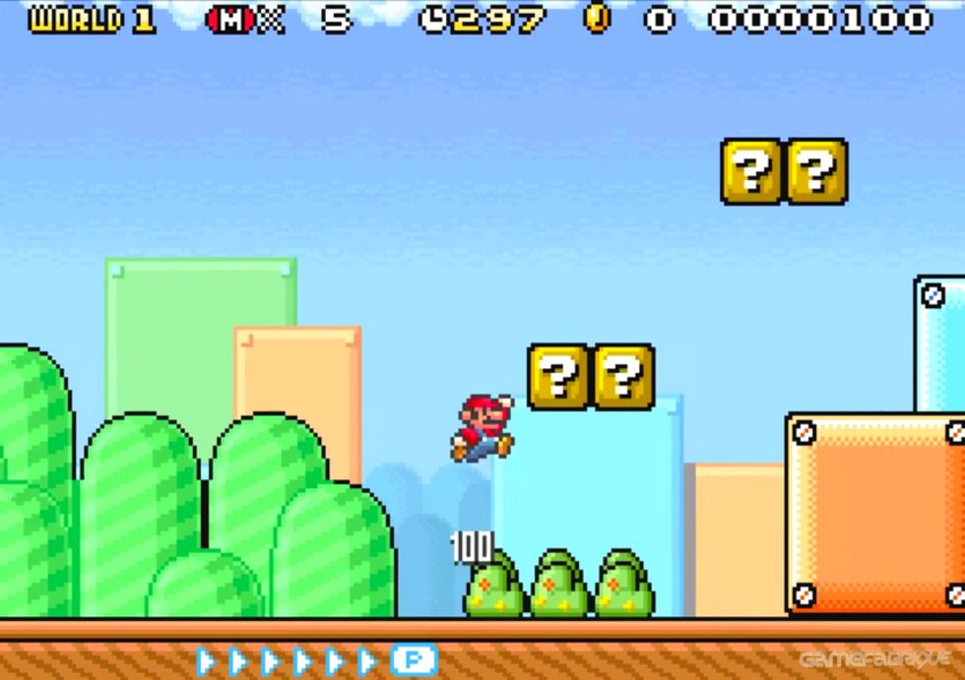
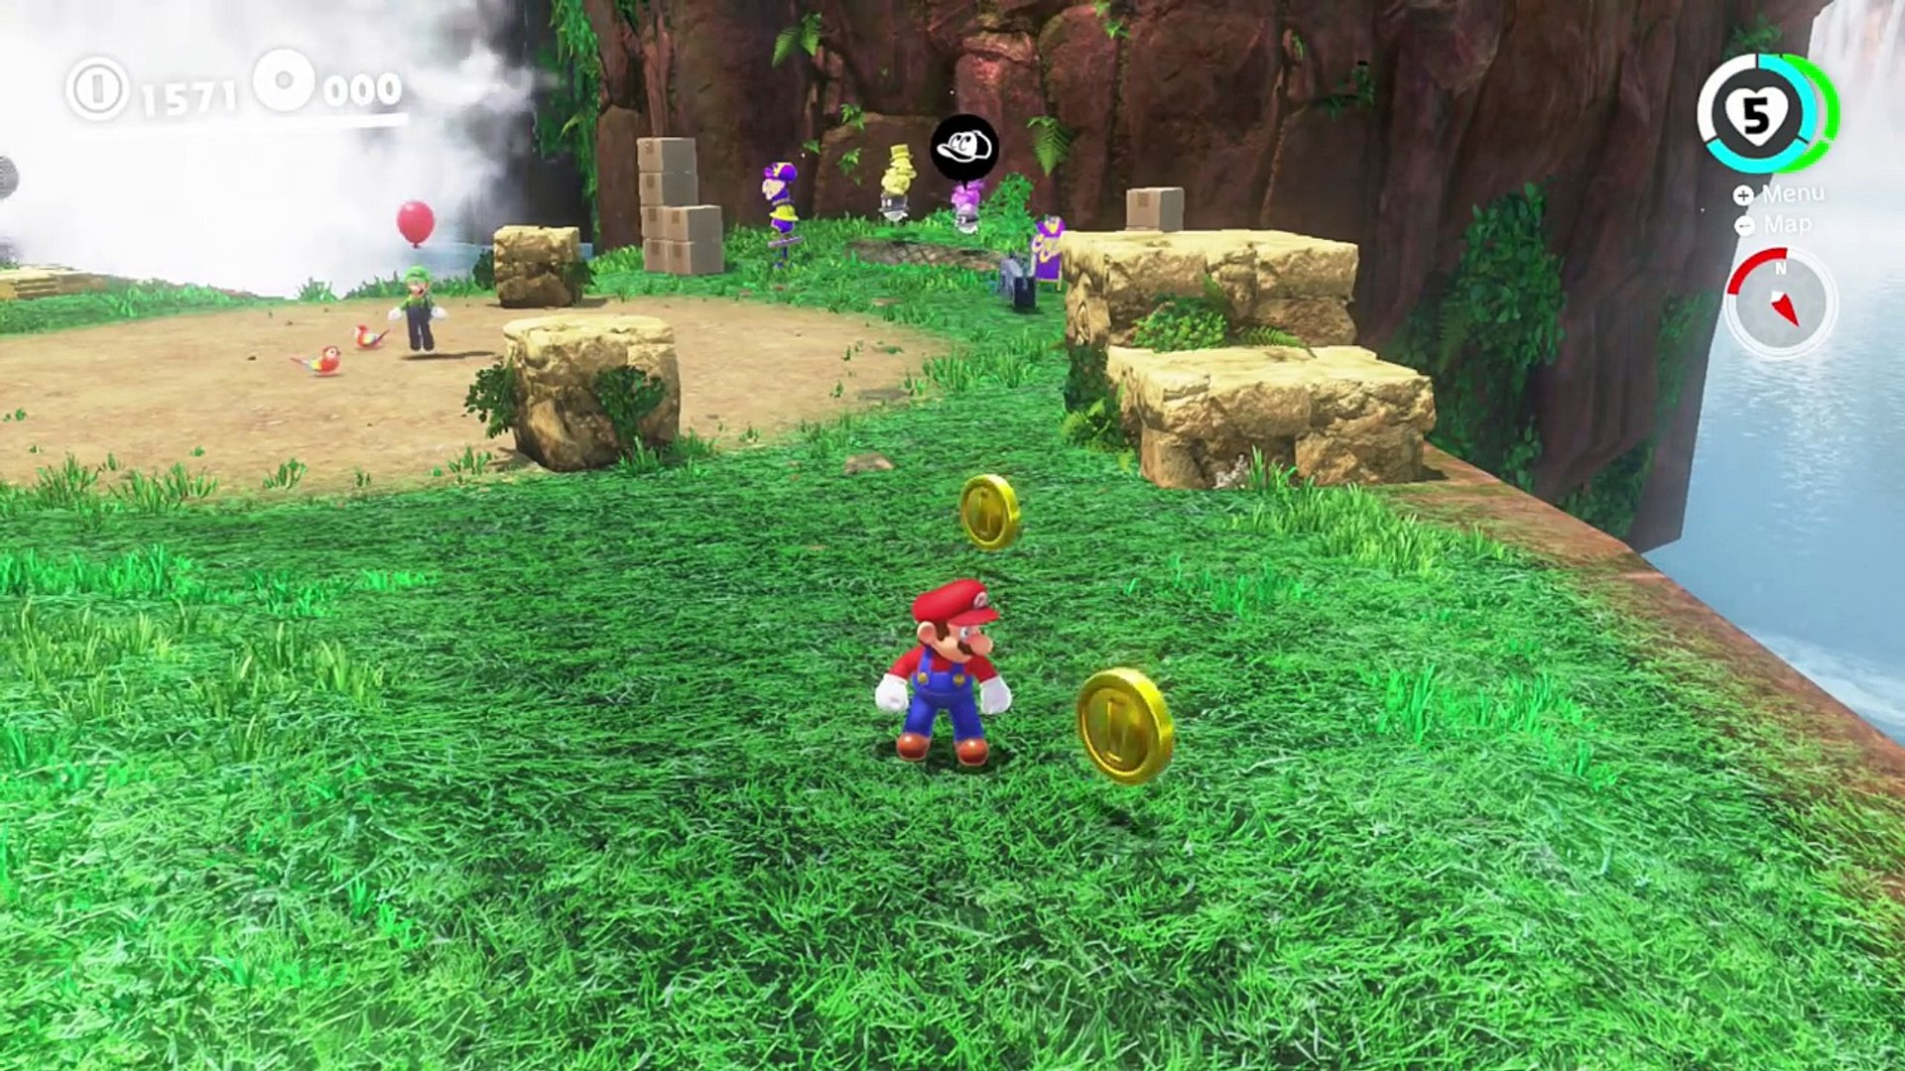
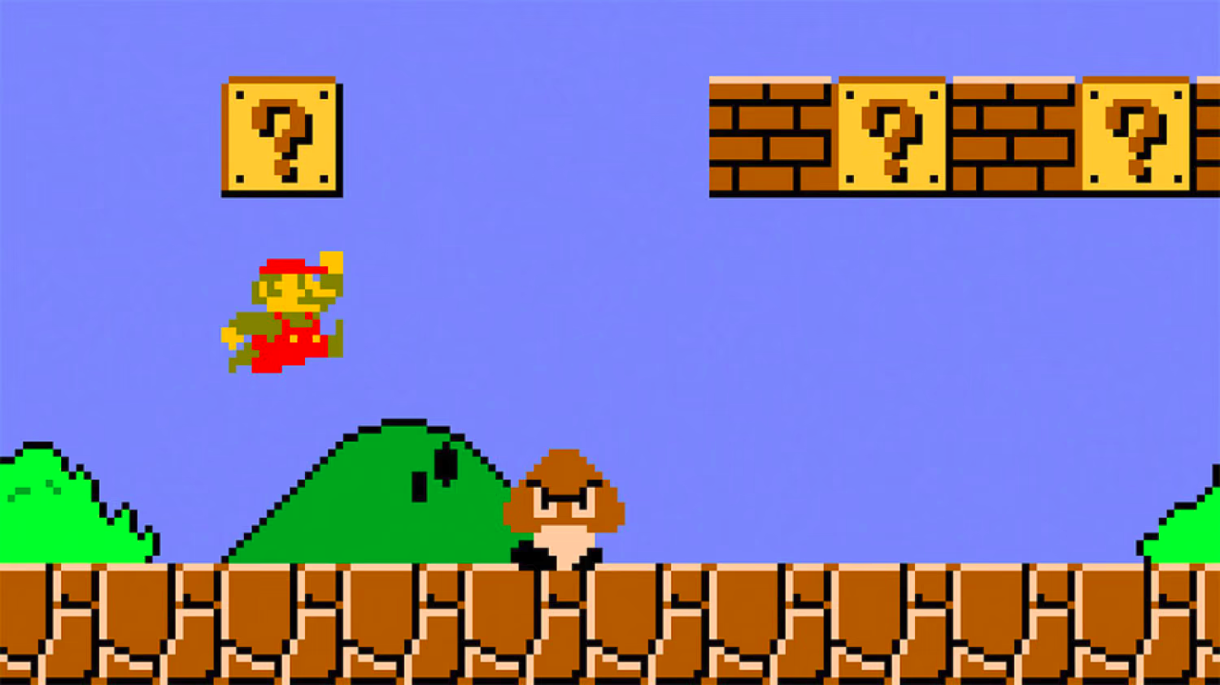
Was macht ein gutes Spiel aus?
Beispiel: Super Mario

Slide 4
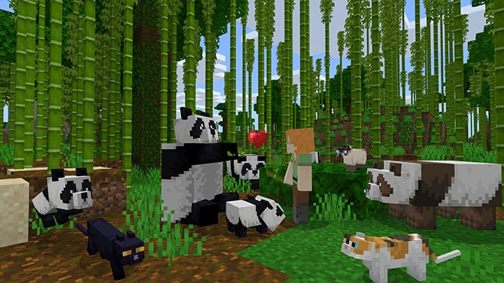
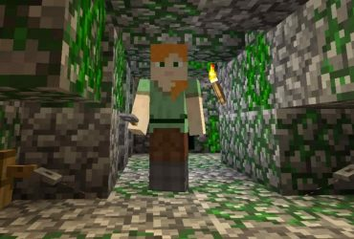
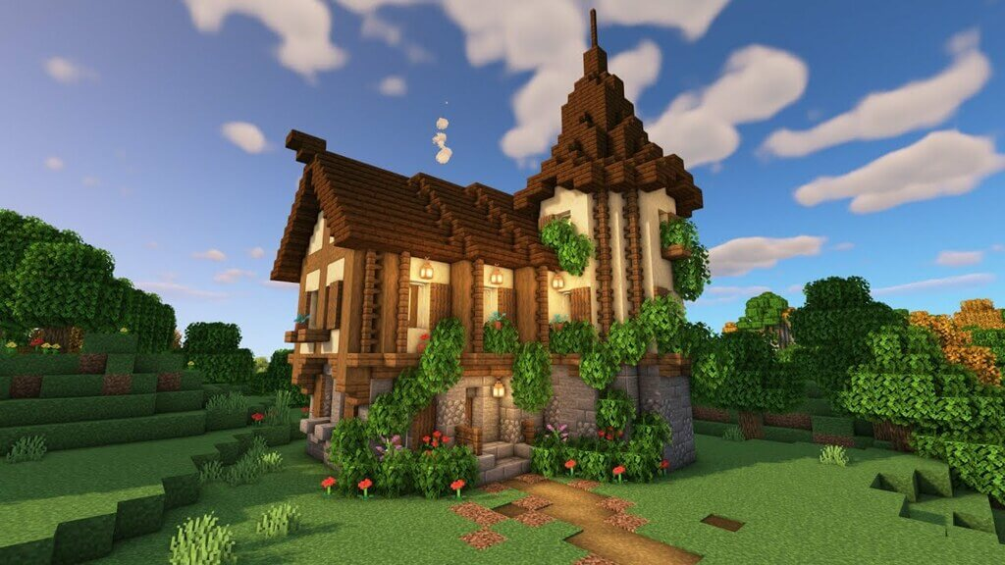
Was macht ein gutes Spiel aus?
Beispiel: Minecraft

Slide 5

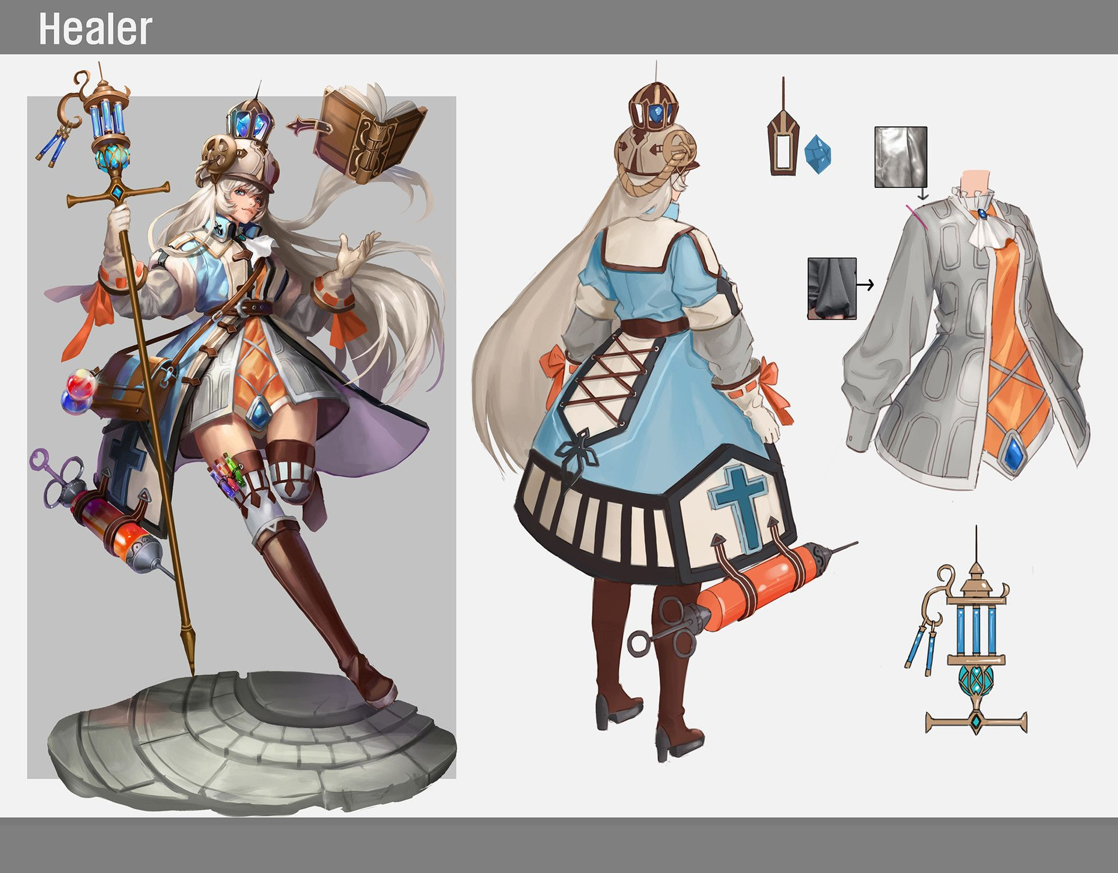
Wie entsteht ein Spiel?
Planung
Ideen
Zielpublikum
Budget
Plattformen (PC, Nintendo Switch, etc.)
Vor-Produktion
Storyboard
Concept Art
Zeitplanung

Slide 6
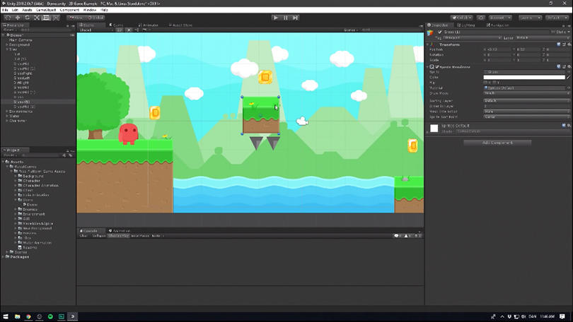

Wie entsteht ein Spiel?
3. Produktion
Grafik und Design (2D oder 3D)
Musik und Soundeffekte
Spielmechaniken
Programmierung
4. Testphase
“Bugs” finden
Zu schwierig oder einfach?
Spielspass

Slide 7

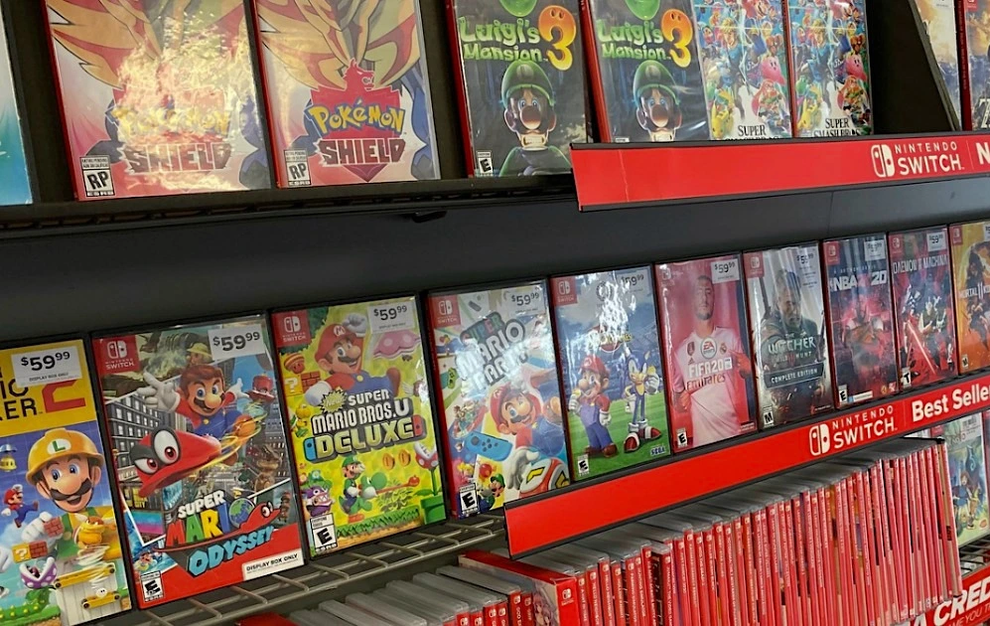
Wie entsteht ein Spiel?
5. Vor-Veröffentlichung
Early Access (Alpha, Beta)
Marketing und Werbung
6. Veröffentlichung
Letzte Anpassungen
Veröffentlichung
Hotfixes (Dringende Anpassungen nach Veröffentlichung)

Slide 8


Wie entsteht ein Spiel?
7. Nach-Veröffentlichung
“Patching”
Updates

Slide 9

Das Game Development Team
Designer/in oder Planner/in
Artist/in (3D / 2D Grafik)
Programmierer/in
Level-Designer/in
Sound Engineer (Musik und Effekte)
Tester/in
Je nach Teamgrösse und Erfahrung kann aber eine Person mehrere Aufgaben übernehmen!

Slide 10
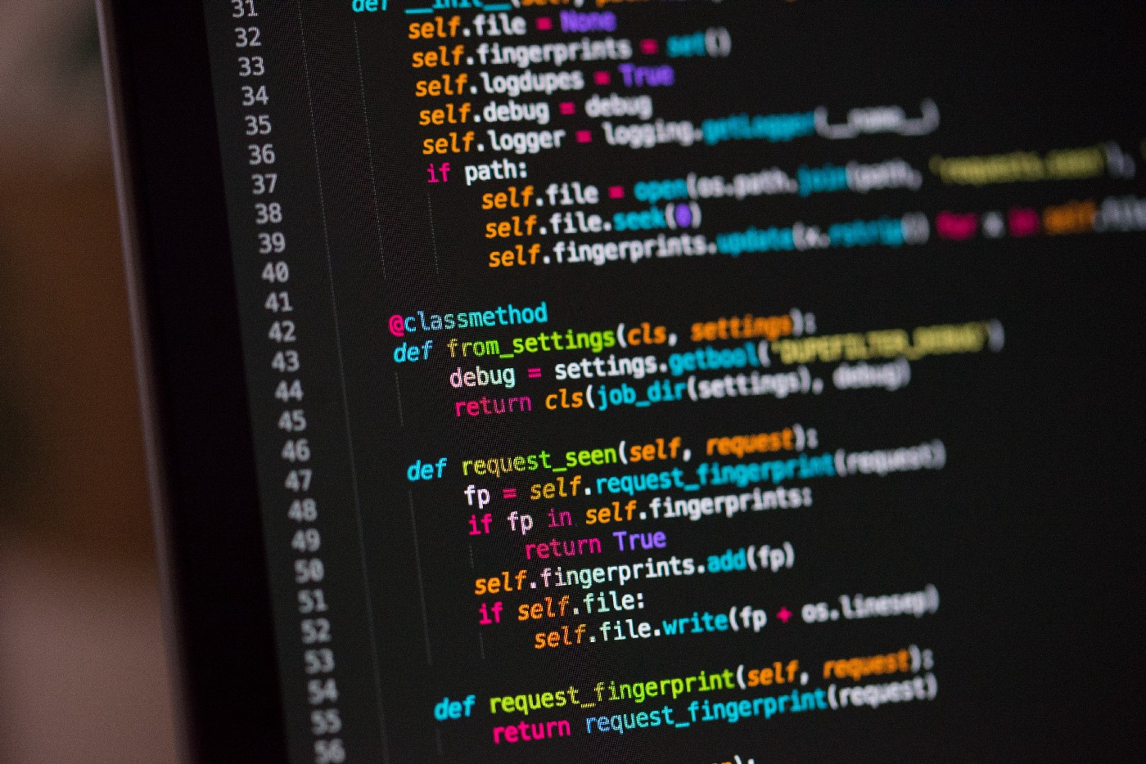
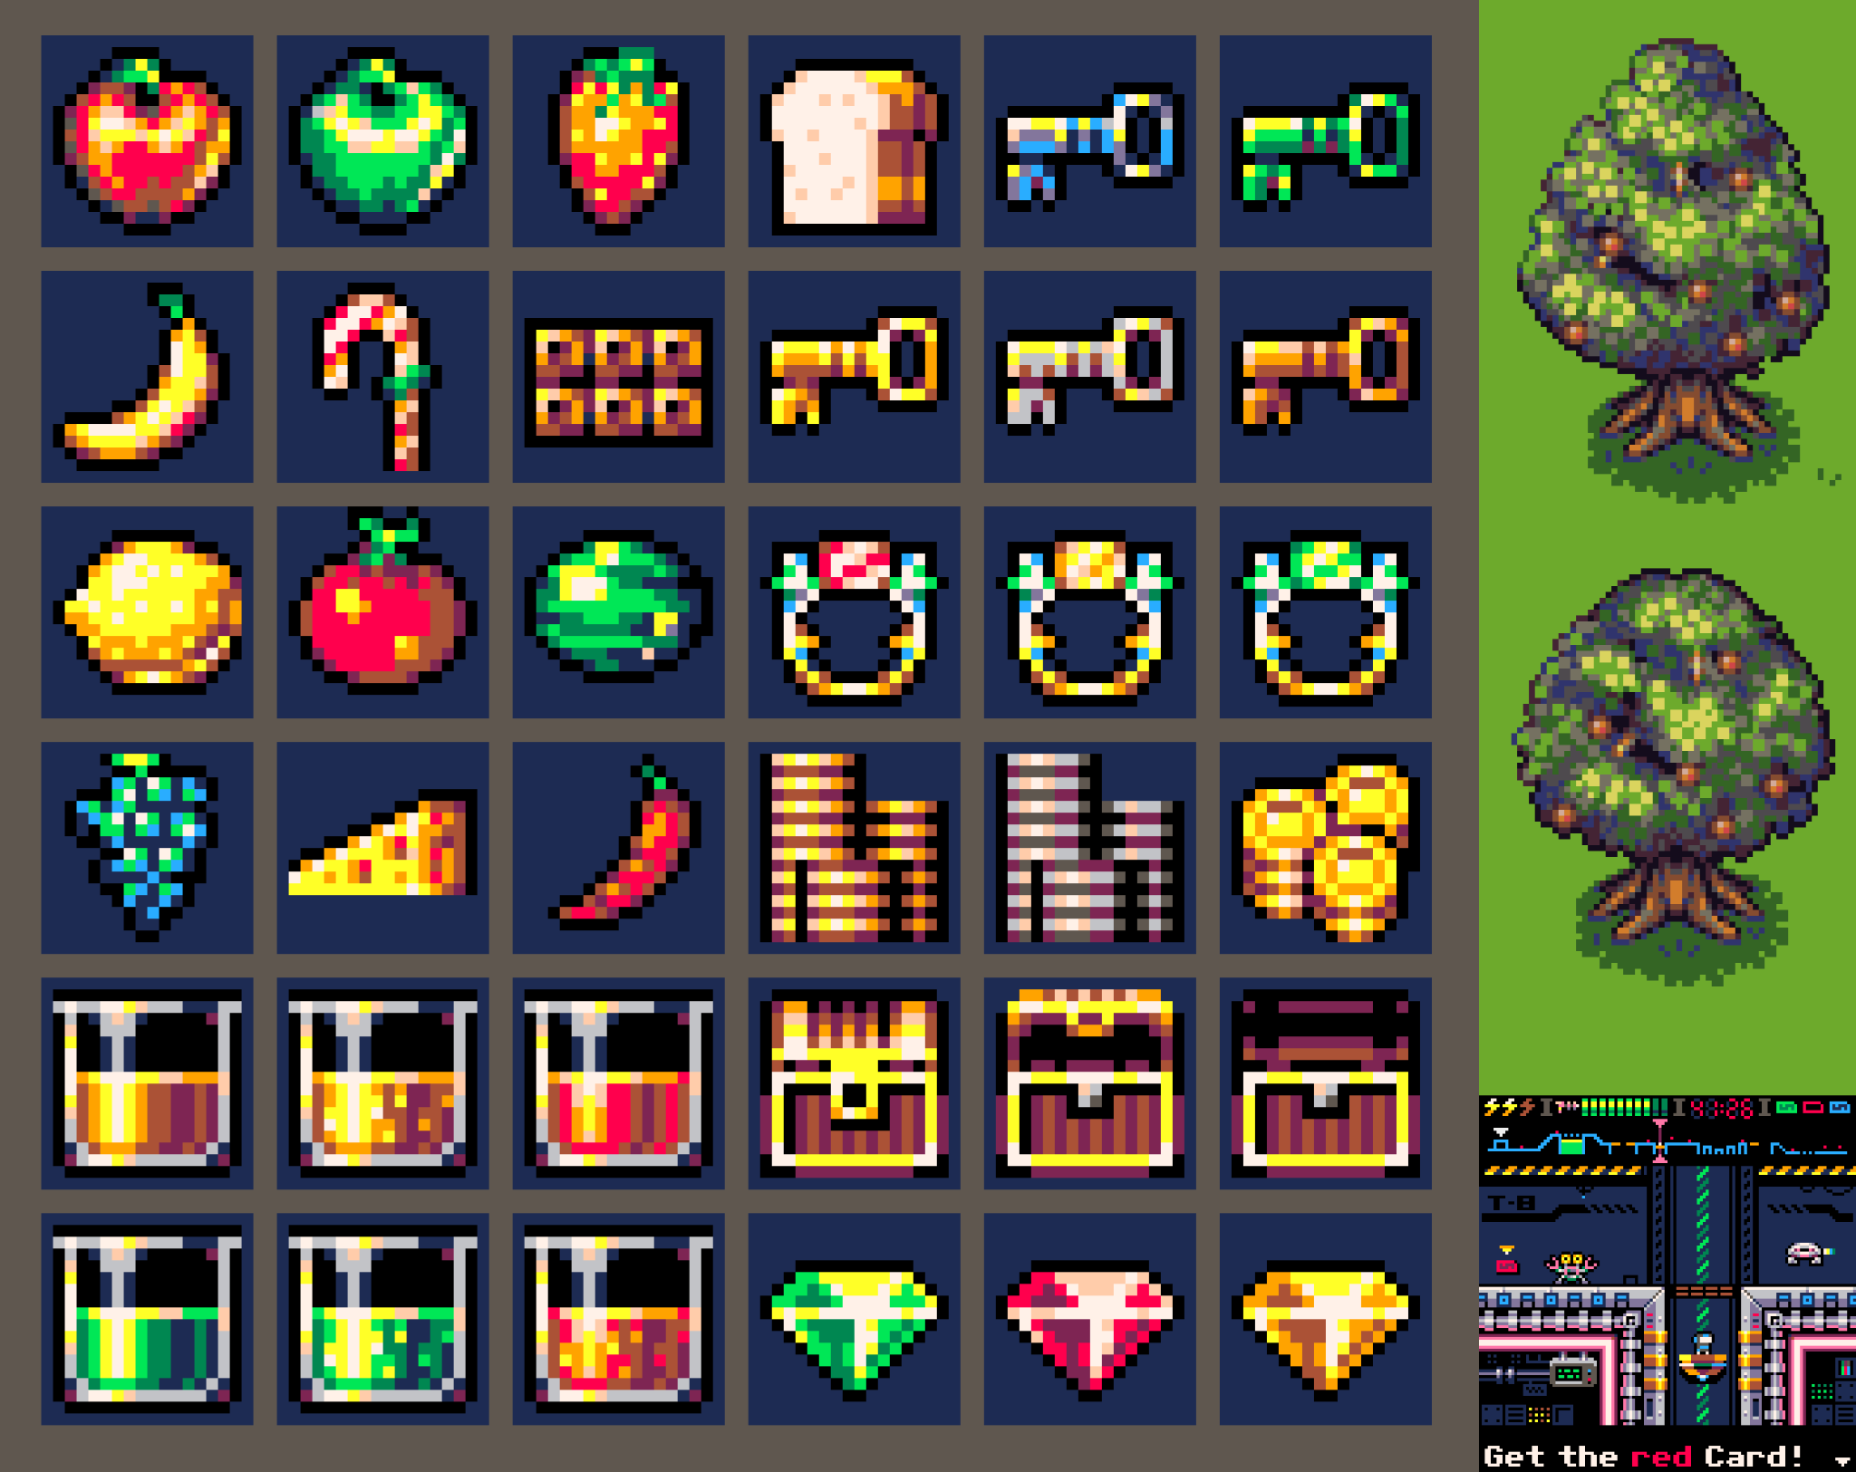
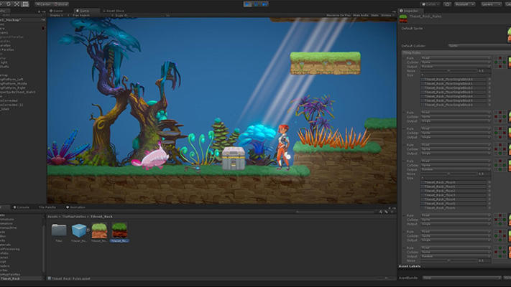
Game Development - Bestandteile
Assets (Grafiken, Musik/Sound, Bilder, etc.)
Game Engine (Unity, Unreal, PyGame)
Code (Python, C++, C#)

Slide 11


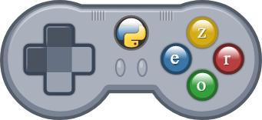
Ein Spiel entwickeln
mit Pygame Zero

Slide 12




Pause

Slide 13

Danke fürs mitmachen!
Bis zum nächsten mal!

